Slide 1
«Виконання спеціальних стібків, пришивання ґудзиків металевих кнопок, гачків і петель; виконання фігурних закріпок»
слайд 1
Тема програми:
Виконання ручних робіт
Тема уроку:

Slide 2
Мета уроку:
слайд 2
Навчальна:ознайомити учнів з різними методами виконання, сформувати на основі теоретичних знань практичні навики, прийоми і уміння по виконанню вище вказанних операцій.
Виховна:Виховати старанність, охайність, відповідальність, економне ставлення до витрат матеріалів, відповідальність за свою роботу.
Розвиваюча:В процесі роботи розвинути пам'ять, увагу, уяву, логічне мислення, естетичний смак до оформлення одягу.

Slide 3
Навчальні питання:
слайд 3
Як пришити ґудзики на 2-а отвори,
Як пришити ґудзики на 4-и отвори,
Як пришити ґудзики на стійці,
Як пришити гачки і петлі,
Як пришити кнопки,
Як виконати фігурні закріпки,
Як виконати навісні петлі.

Slide 4
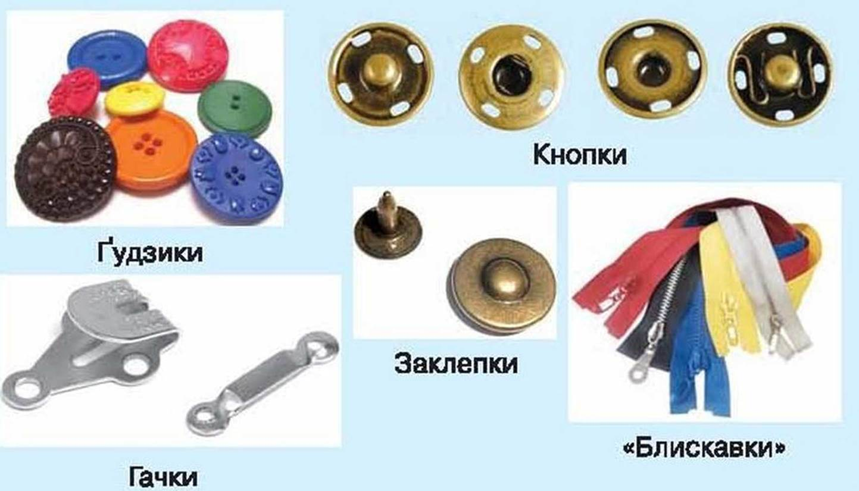
слайд 4

Slide 5
«Естафета знань».
слайд 5
Правила гри :
розділити учнів на дві команди ( команда «Ґудзик» і команда «Кнопка»)
визначити бригадирів команд ( які будуть визначати кожного учасника, якій буде давати відповідь)
далі учні дають відповіді на запитання і передають естафету далі-(наступному учаснику) , після кожної відповіді учасники мають допуск до іншого запитання, або завдання.
За кожну правильну відповідь нараховується-1 бал

Slide 6
Перший етап «Естафети знань».
слайд 6
Перелік питань:
Які за призначенням бувають стібки?
Які стібки постійного призначення?
Які стібки тимчасового призначення?
Що таке «стібок» і довжина стібка?

Slide 7
Презентація
слайд 7

Slide 8
ДРУГий етап «Естафети знань».
слайд 8
Перелік питань:
Які строчки прямого стібка ви знаєте? Перерахуйте їх.
Для виконання робіт тимчасового призначення застосовують:
  Бавовняні нитки білого кольору
  Нитки пастельних тонів
  Шовкові нитки
Чи повинен номер голки відповідати товщині тканини і характеру виконуваних операцій?

Slide 9
ТРЕТІй етап «Естафети знань».
слайд 9
Перелік питань:
Які види травматизму мають місце при виконанні ручних робіт?
Розповісти про організацію робочого місця для виконання ручних робіт.
Розкажіть правила охорони праці в учбовій майстерні.
Поясніть призначення спецодягу в легкій промисловості і назвіть, який спецодяг використовується для професії «Кравець».
Яких правил з О.П. потрібно дотримуватись під час виконання ручних робіт?

Slide 10
Проблемне питання:
слайд 10
Як ви думаєте, якими стібками за призначенням ми будем пришивати гудзики?
Які стібки ви виконуєте коли робите фігурну закріпку?
Які мають бути нитки за кольром при пришиванні ґудзиків?

Slide 11
Гра « Приший ґудзик»
слайд 11
Правила гри :
розділити учнів на дві команди.
Завдання: пришити ґудзики з чотирма отворами в 10 різних варіантах.
Та команда , яка пришила ґудзики першою- починає і отримує за кожний різний варіант пришивання ґудзика якісно і вірно -1 бал.
Виграє команда в якої більше балів.

Slide 12
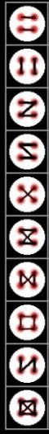
Результати пришивання ґудзика можна розшифрувати за таблицею.
слайд 12
Зміцненння дружніх стосунків
Розвиток інтуїції, передбачування
Успіх у справах
Зваблення грошей
Краса і здоров’я
Збільшення кількості шанувальників
Покращення добробуту
Досягнення гармонії з навколишнім світом
Успіх у творчості
Шалене кохання

Slide 13
слайд 13
Дякуємо за увагу!

